Slide 1
Здравствуй, ЛЕТО!

Slide 2
Лето – удивительная пора года.

Slide 3
Лето – маленькая страна чудес.

Slide 4
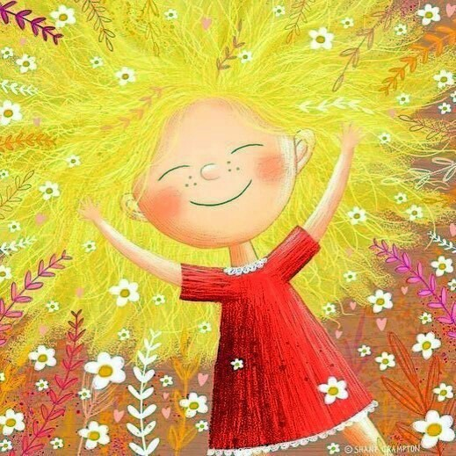
Лето – это сладкий сон.

Slide 5
Лето – это игры на свежем воздухе.

Slide 6
Лето – волшебная сказка.

Slide 7
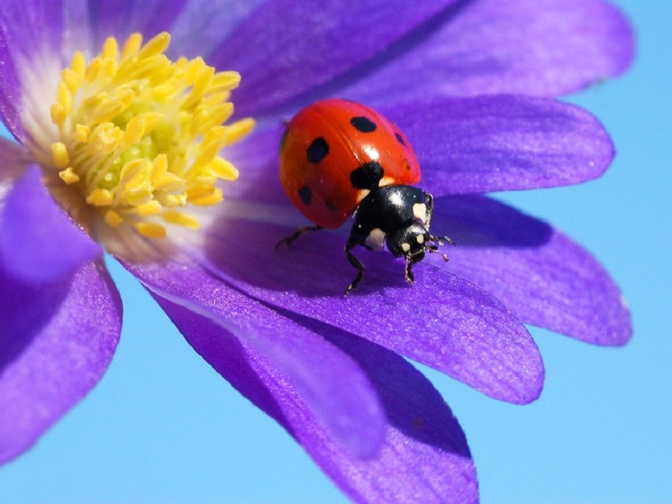
Лето – сезон ярких эмоций.

Slide 8
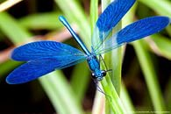
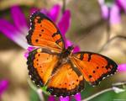
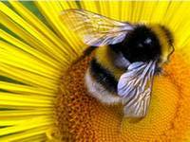
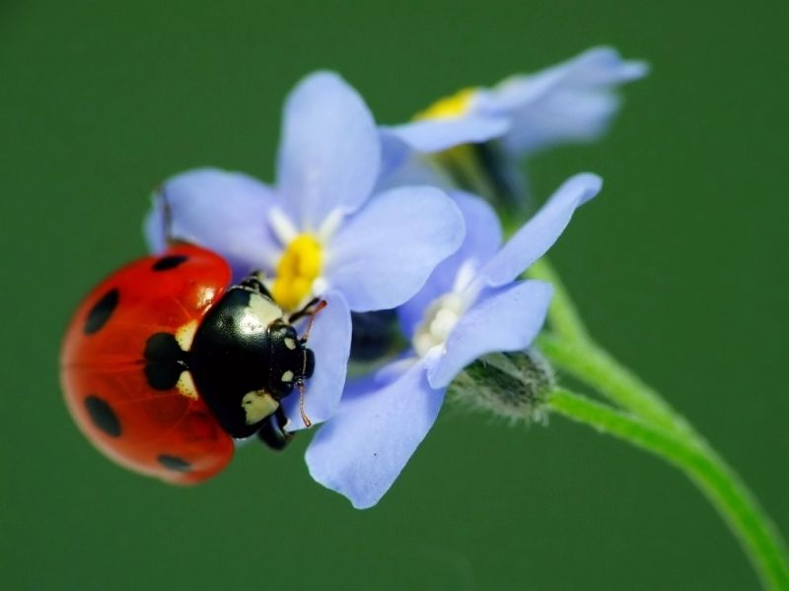

Slide 9
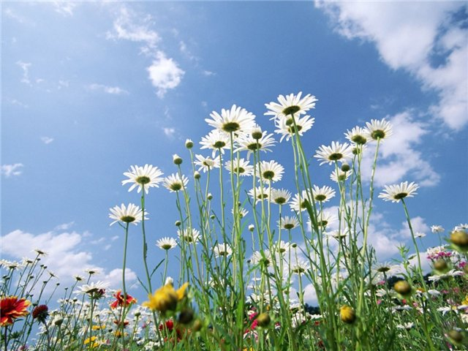
Лето – это маленькая жизнь.

Slide 10
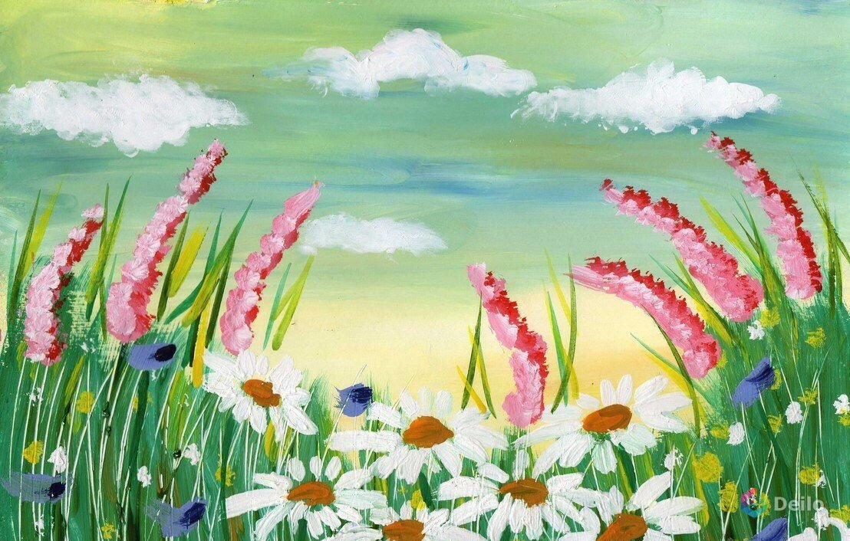
Лето – яркий наряд природы.

Slide 11
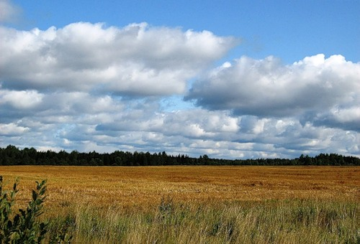
Лето – жаркая пора.

Slide 12
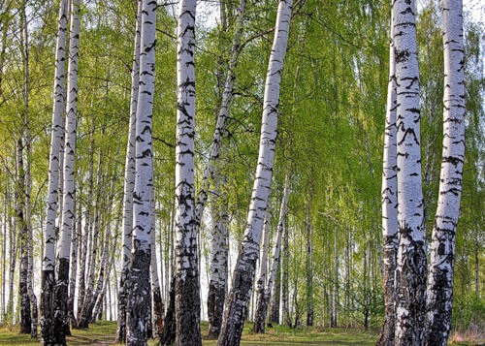
Хорошо в берёзовой роще в летнюю знойную пору!

Slide 13
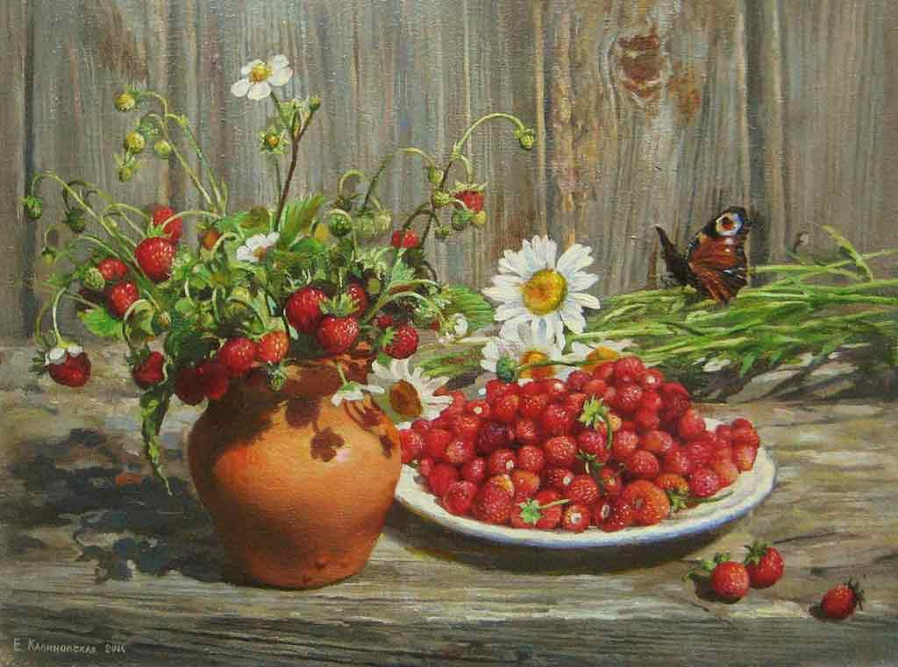
Художники любят рисовать лето.

Slide 14
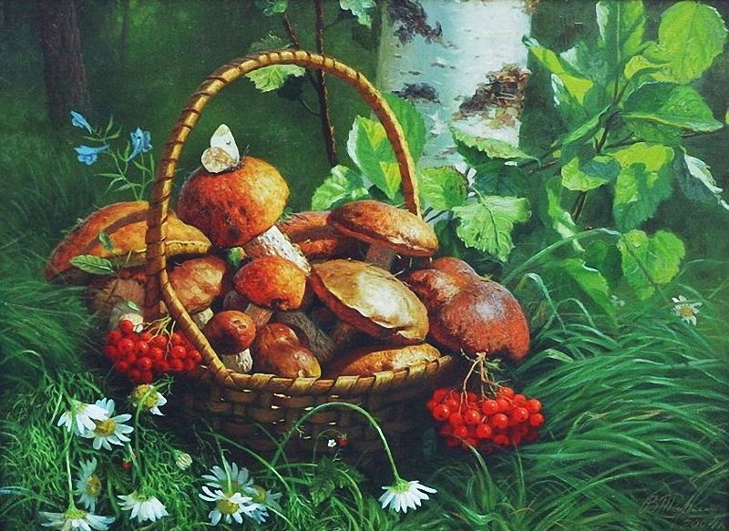
Лето – время собирать дары природы: ягоды и грибы.

Slide 15
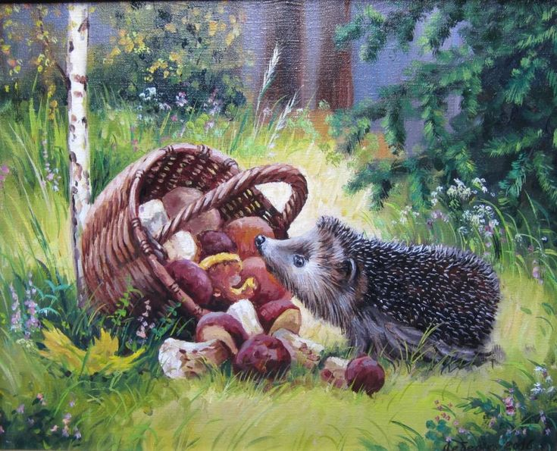
Дарам природы рады лесные жители и гости.

Slide 16
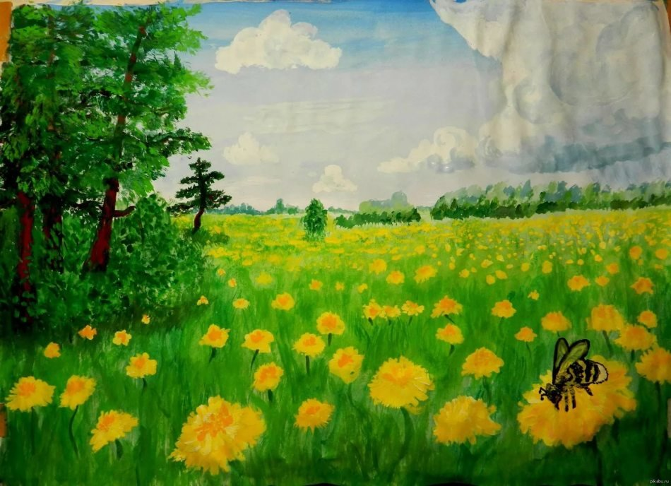
Лето – красивая пора года.

Slide 17
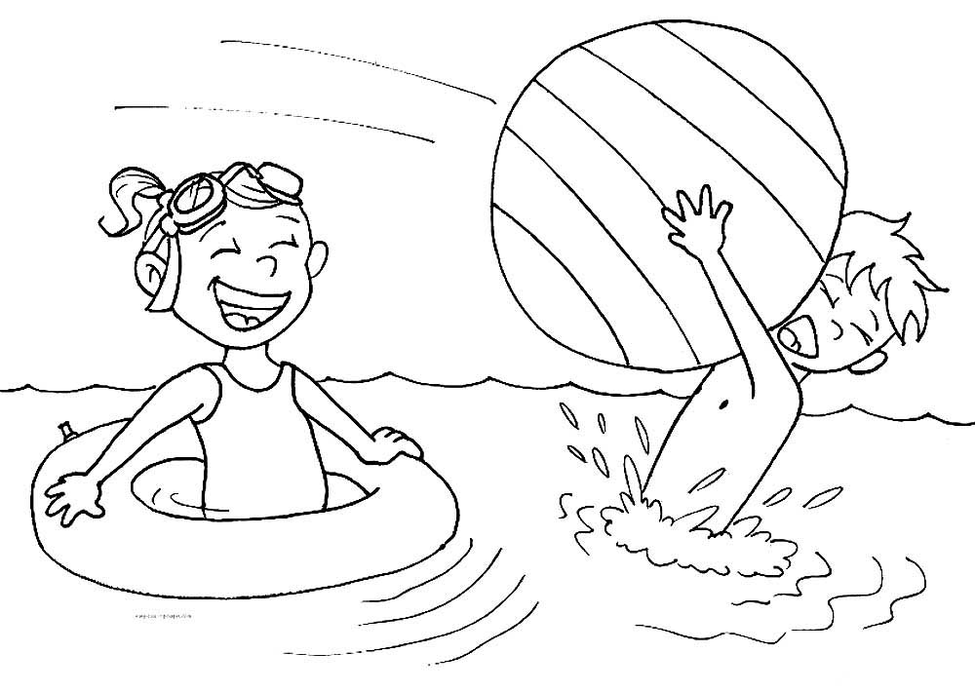
Задание: Нарисуй своё лето.
Рисунок «Лето – весёлая пора!»

Slide 18
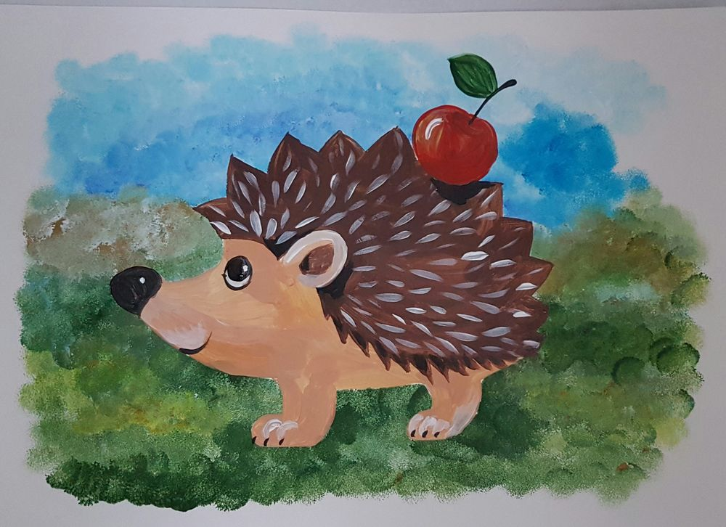
Рисунок «Здравствуй, лето!»

Slide 19
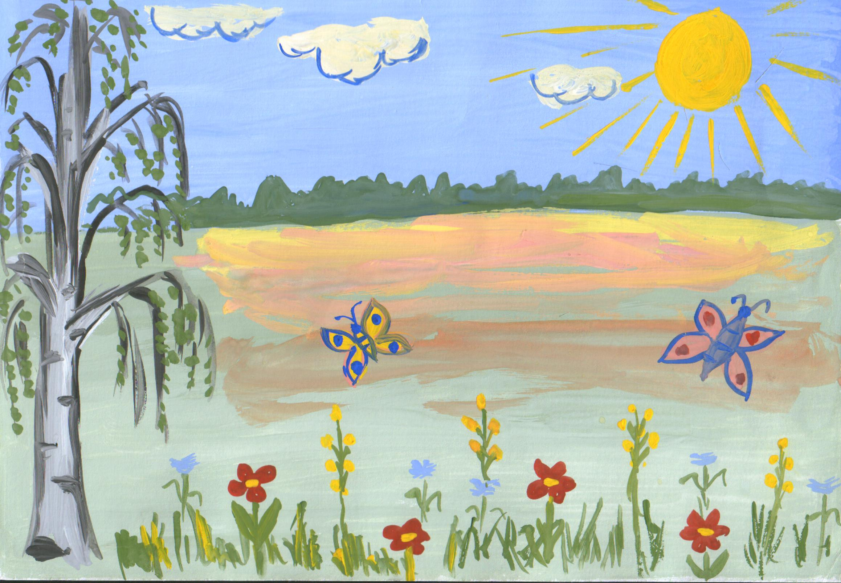
Рисунок «Лучезарный летний день»

Slide 20
«Лето – любимая пора года!»

Slide 21
